Slide 1
Социальное Метро
ПРАВИТЕЛЬСТВО КУРГАНСКОЙ ОБЛАСТИ
Интерактивная технология профилактики девиантного и деструктивного поведения подростков
Уполномоченный при Губернаторе Курганской области по правам ребенка
А.Е. Лопатина

Slide 2
ИГРОВАЯ ТЕХНОЛОГИЯ
«СОЦИАЛЬНОЕ МЕТРО» является авторской разработкой Уполномоченного при Губернаторе Курганской области по правам ребенка.
ЦЕЛЬ - изучение и/или закрепление знаний подростков о вопросах жизни в обществе, обеспечении мер собственной и общественной безопасности.
Особенность - интенсивность, отсутствие назидательности, вариативность изучения тем
Включает элементы правового просвещения, контроля знаний, тренировки работы в детском коллективе

Slide 3
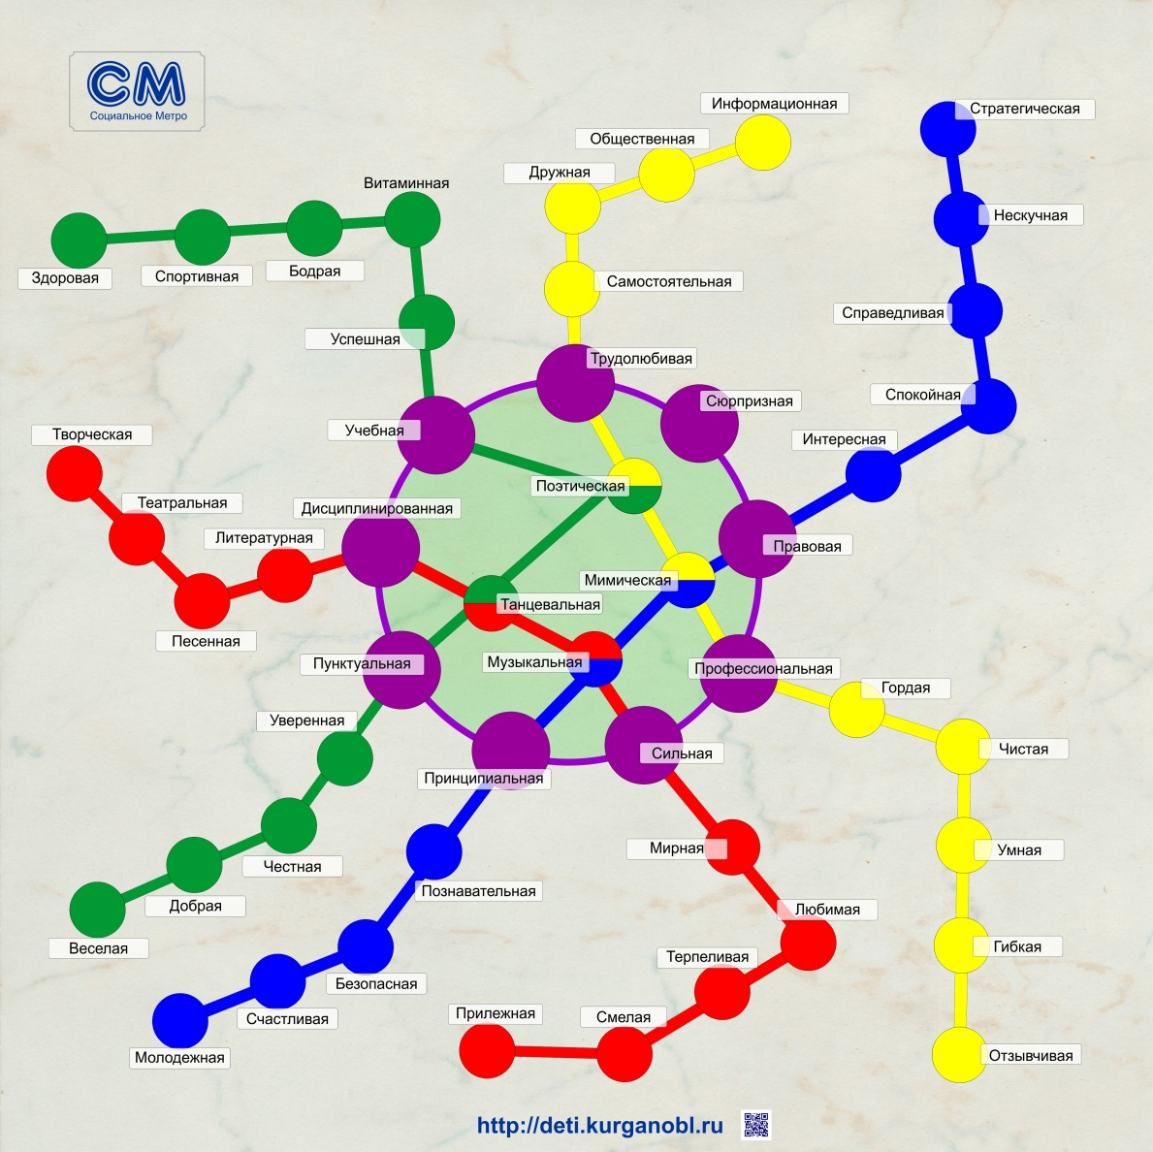
Станции «СОЦИАЛЬНОго МЕТРО»
«Безопасность»
«Вредные привычки – полезные увлечения»
«Ребенок и закон»
«Взрослые вопросы»

Slide 4
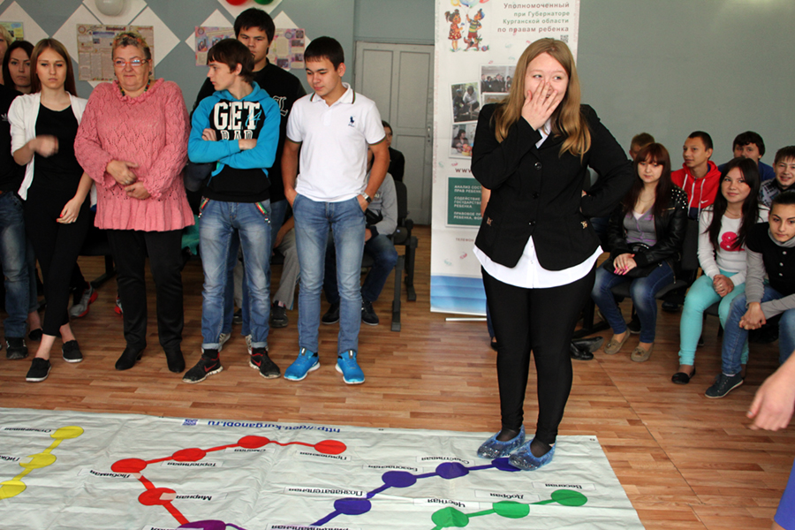
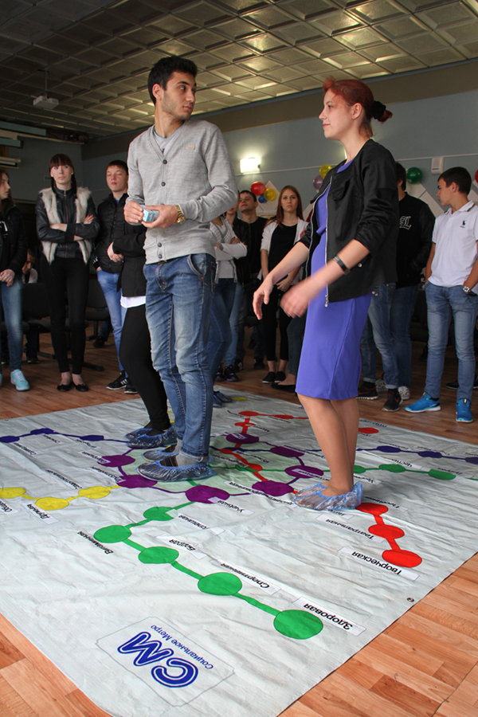
Количество участников игры от 4 до 40 человек
Дети, старше 14 лет
Родители (в том числе смешанные группы детей и родителей или семей)
Смешанные группы детей и педагогов

Slide 5
Область применения игровой технологии
Технология может быть востребована специалистами, работающими в сфере:
образования,
социальной защиты,
молодежной политики,
отдыха и оздоровления детей и молодежи,
центрах временного содержания несовершеннолетних,
комиссий по делам несовершеннолетних и защите их прав,
органов опеки и попечительства,
подготовки замещающих семей

Slide 6
Ресурсное обеспечение
Время на проведение игры 40 - 45 мин. (повторная игра сокращает затраты времени до 25 мин.)
Требований к помещению нет (игра может проводиться на открытой площадке, в классе спортивном зале и пр.)
Специальное кадровое обеспечение технологии не требуется (в роли ведущего может выступать педагог, социальный работник, психолог, вожатый, специалист по работе с молодежью, инспектор по делам несовершеннолетних и пр.)

Slide 7
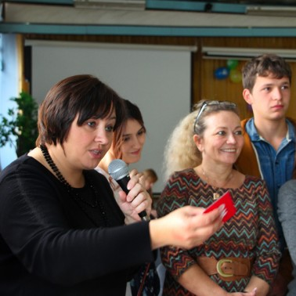
Алгоритм действий
1. Организация игрового пространства.
2. Определение приоритетности тем.
3. Деление на команды, определение капитанов.
4. Объяснение правил игры.
5. Игровое время.
6. Подведение
итогов (обратной связи)

Slide 8
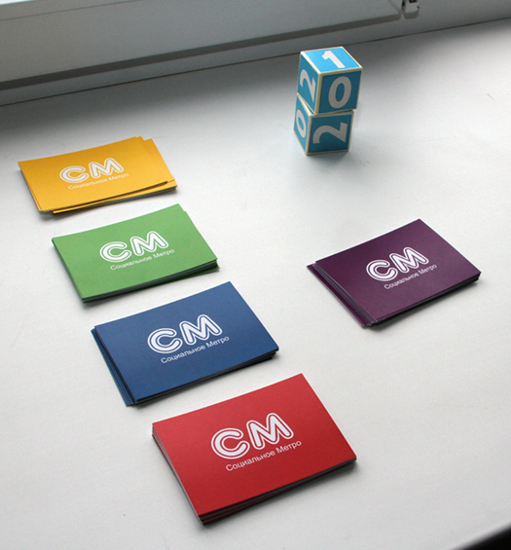
Методическое обеспечение технологии
Правила игры
Карточки с вопросами и ответами
Напольное (настенное, настольное) игровое поле

Slide 9
Выставочная интерактивная площадка курганской области

